Slide 1
Smurtiniai išpuoliai darbovietėse, švietimo įstaigose
Elžbieta Malūnavičienė,
Kriminalinės žvalgybos skyriaus vyresnioji specialistė
Emilija Garbaliauskaitė,
Kriminalinės žvalgybos skyriaus vyriausioji specialistė

Slide 2
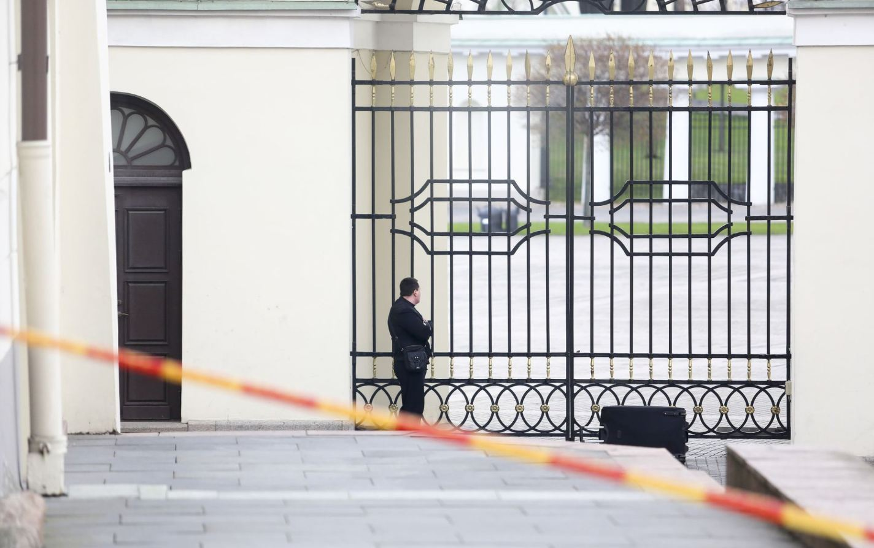
Notes:
Ar nuotrauka matyta? Kokia vieta? Koks įvykis?

Slide 3
  RIZIKOS SRITYS
  Darbo trikdymo, resursų pereikvojimo
  Viešųjų renginių sutrikdymo, nutraukimo
  Savižudybės visuomenei pavojingu būdu
  Smurtinio išpuolio

Slide 4
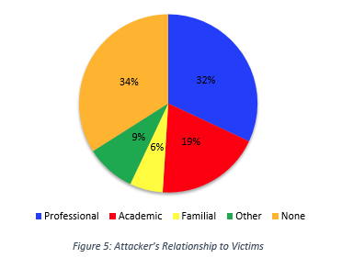

Slide 5
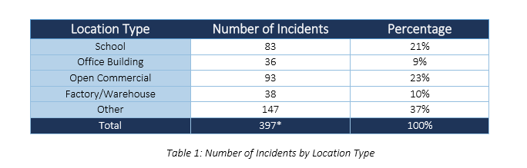

Slide 6
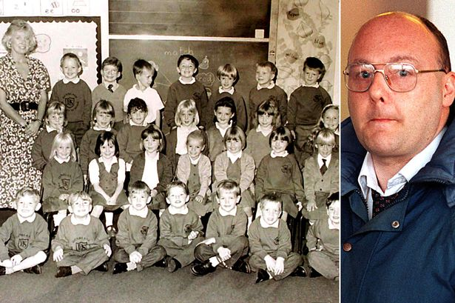
Notes:
16 mokinių ir mokytoja nušauta

Slide 7
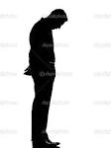
PAVIENIAI ASMENYS

Slide 8
PSICHIKOS SVEIKATA
Psichozė
Psichikos sutrikimai
Stresas
USSS, 2018

Slide 9

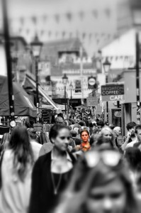

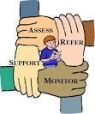
I
II
III
Notes:
9

Slide 10
ĮSPĖJAMOJO ELGESIO FORMOS ir
BENDRAVIMO YPATUMAI

Slide 11
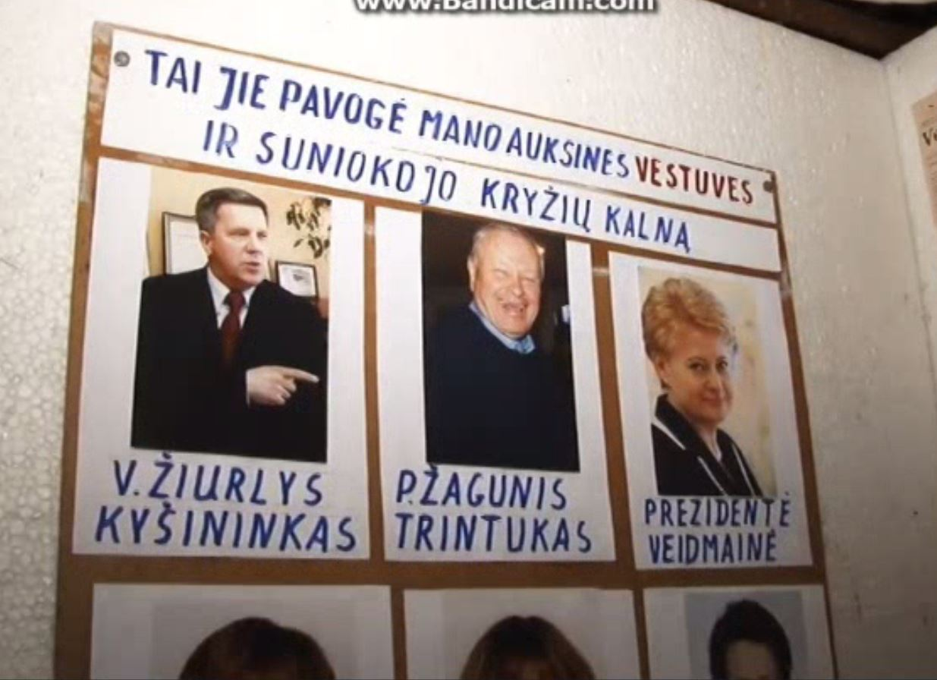
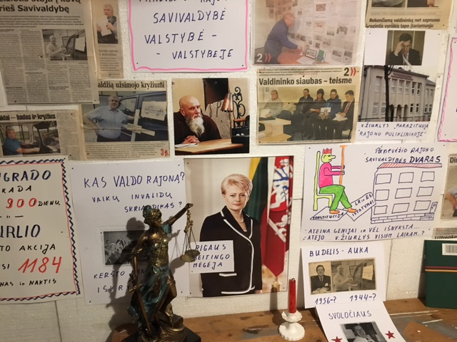
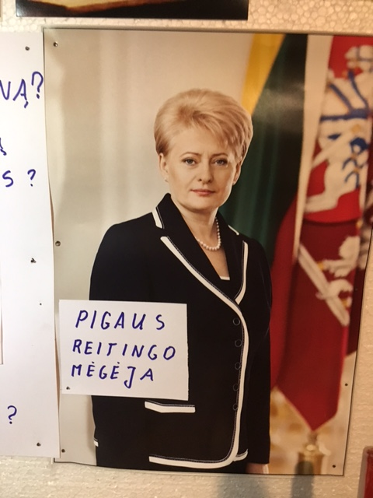
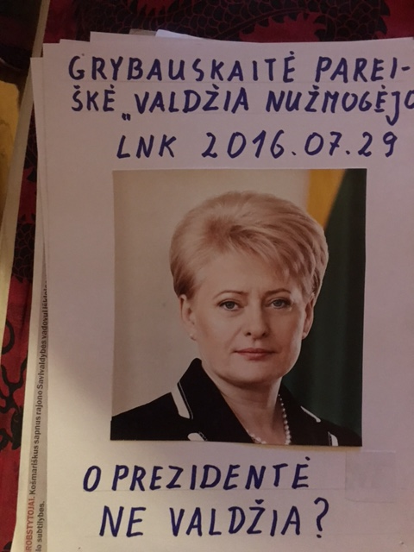
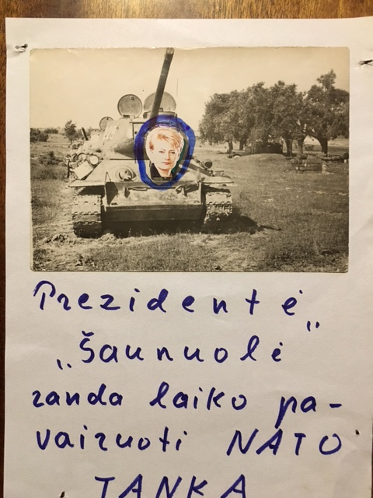
PASIRUOŠIMAS

Slide 12
Padegė Kryžių kalną 2017 balandžio 10 d.

Slide 13
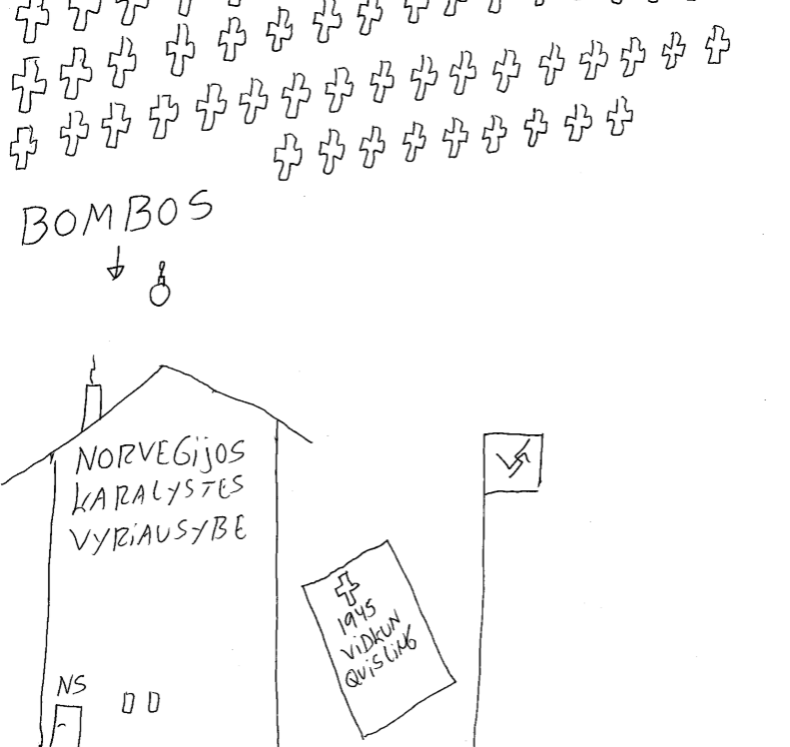
GRASINIMAS

Slide 14
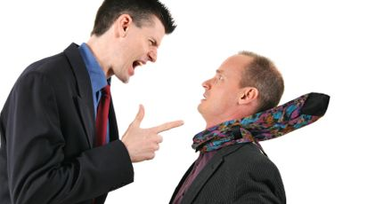
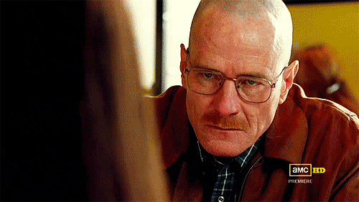
KAIP NEREAGUOTI?
Notes:
14

Slide 15
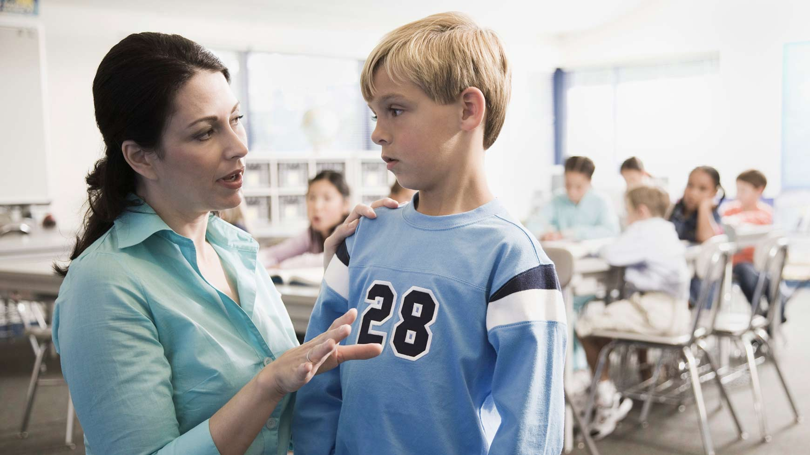
KAIP REAGUOTI?
„Tokios taisyklės/ tvarka“
„Jei šauksi/ grasinsi, negalėsiu tęsti pokalbio su Tavimi“
Notes:
15

Slide 16
PYKTIS
grasino, kad kitą kartą pavogs sunkvežimį ir juo taranuos LR Seimo pastatą...

Slide 17
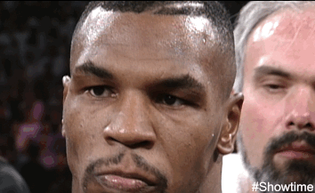
KAIP NEREAGUOTI?
Notes:
17

Slide 18
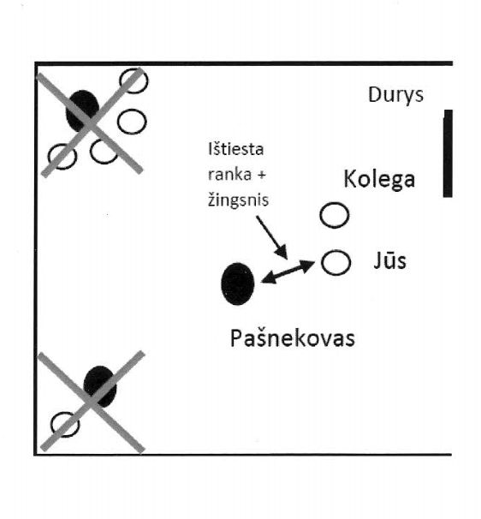
KAIP REAGUOTI?
Notes:
18

Slide 19
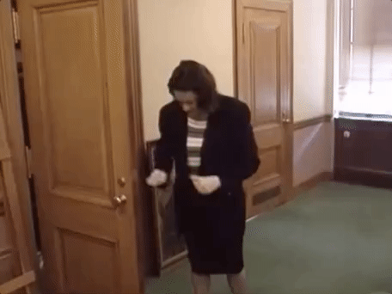
KAIP REAGUOTI?
Notes:
19

Slide 20
MOTYVACIJA
„Tik Prezidentė gali susisiekti su Putinu ir liepti jam uždrausti KGB sekimą!“
Finansines problemas išspręsti galima tik pagrasinus bankui ir pareikalavus pinigų

Slide 21
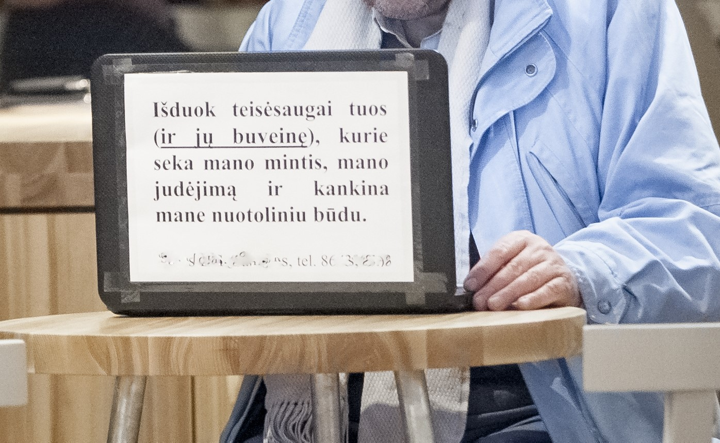
KLIEDESIAI

Slide 22
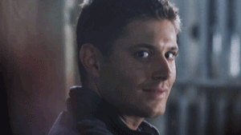
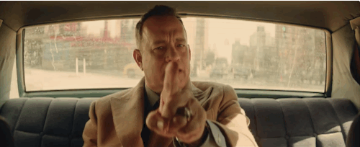
KAIP NEREAGUOTI?
Notes:
22

Slide 23
KAIP REAGUOTI?
„Mums nežinoma tokia informacija “
„Aš laikausi kitokios nuomonės“
„Ką girdite?”, „Ką tie balsai sako?”
Notes:
23

Slide 24
KAIP REAGUOTI?
  „Gerbiamas Jonai,“
  „Galiu Tau/ Jums atsakyti tik į klausimus susijusius su...”
  “Į mane gali/ galite kreiptis dėl...”
Notes:
Kaip pratęstumėte?

Slide 25
TURINYS
„gyvybės arba mirties reikalas“
dėl nepakeliamų gyvenimo sąlygų grasino iššokti su vaikais per balkoną

Slide 26


KAIP REAGUOTI?
„Savižudybė nėra išeitis“
Notes:
26

Slide 27

TURINYS
! Paskutinė viltis
„galėčiau, ką nors nužudyti, kad...“
„jis vienu šūviu įėjo į istoriją“

Slide 28
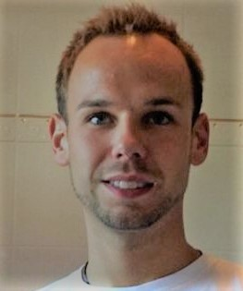
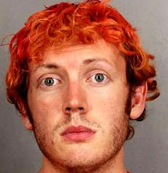
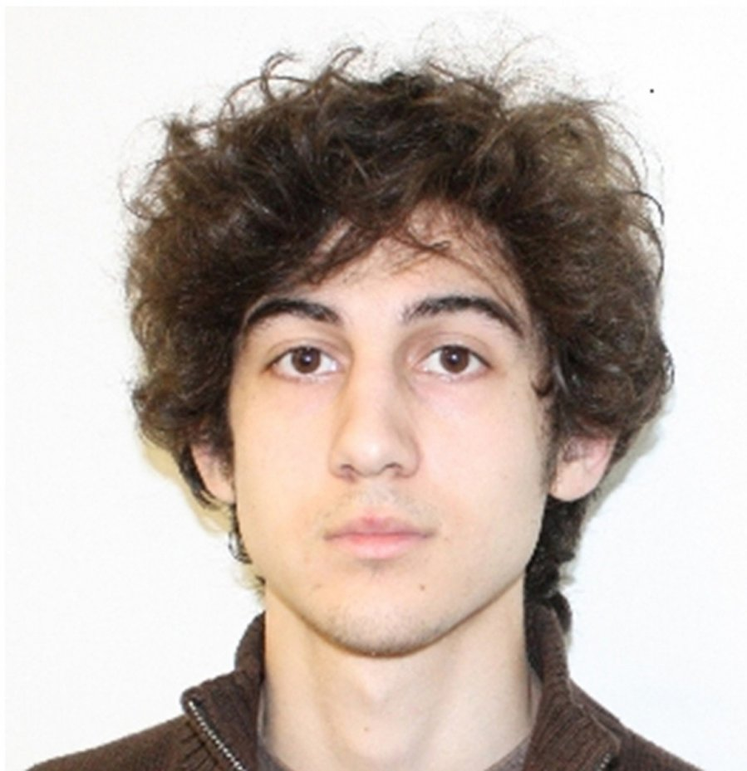
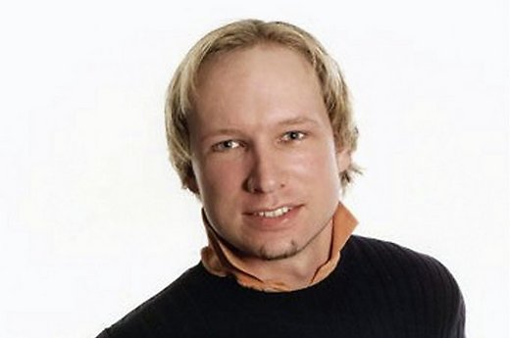
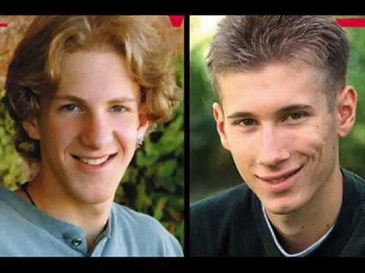
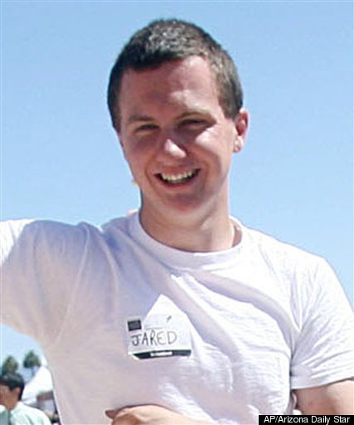
TURINYS
Notes:
Jaredas Loughneris
Jamesas Homesas

Slide 29
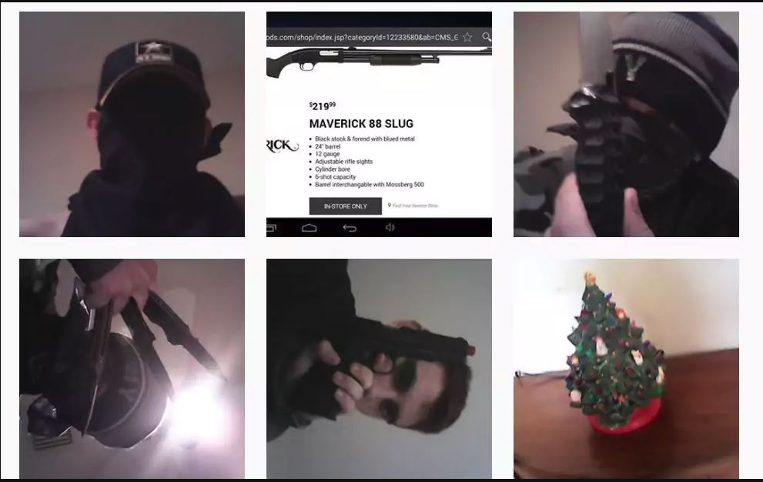
  Smurtinis išpuolis
“I whana shoot people with my AR-15”, “I wanna die Fighting killing shit ton of people” and “I am going to kill law enforcement one day they go after the good people.”
“I’m gonna be a professional school shooter.”

Slide 30
AČIŪ UŽ JŪSŲ DĖMESĮ

